Slide 1

Produktpräsentation
MTB
Parallelgreifer

Slide 2
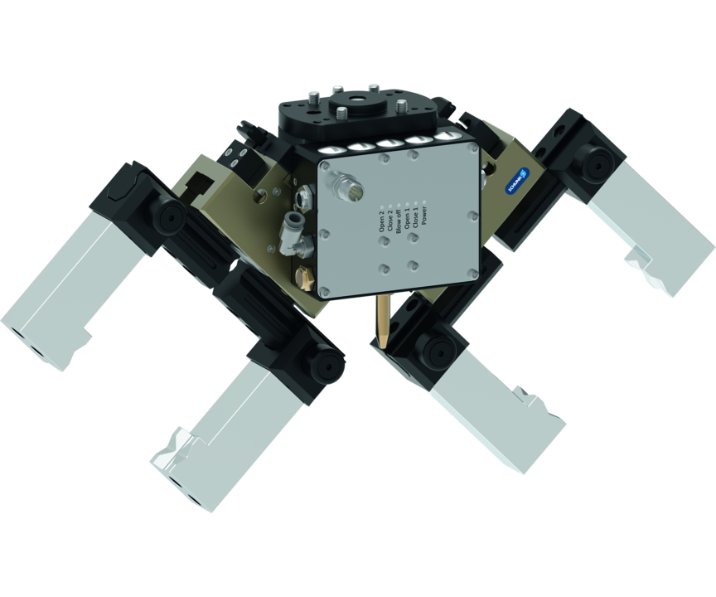
Parallelgreifer
Die Applikations-Kits MTB ermöglichen die schnelle und einfache Umsetzung einer automatisierten Maschinenbeladung. Dabei übernehmen die anwendungsspezifischen Applikations-Kits die wichtige Schlüsselrolle der Werkstückhandhabung und Werkstückspannung. Sie fügen sich dabei nahtlos in die Maschinenumgebung ein.
Die passenden Bundles für den schnellen Start in die automatisierte Maschinenbe- und -entladung
In fünf Schritten betriebsbereit am Roboter

Slide 3

Modular. Flexibel. Einfach.

Slide 4
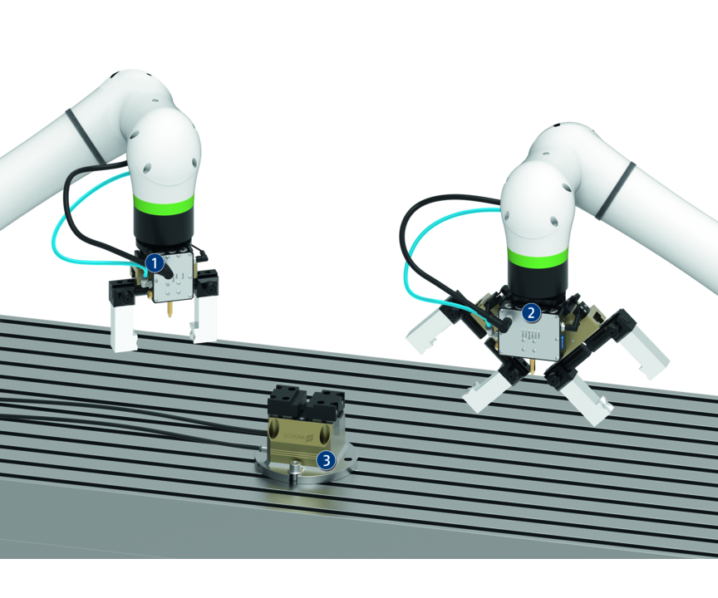
Funktionsprinzip
Funktionsbeschreibung
Ein wichtiges Schlüsselelement einer automatisierten Maschinenbeladung ist der Roboter. Er kümmert sich um die Zuführung von Rohteilen und entnimmt außerdem die fertigen Produkte. Die Applikations-Kits MTB vereinen die SCHUNK-Synergie aus Greif- und Spanntechnik und unterstützen sowohl beim Spannen der Werkstücke innerhalb der Maschine als auch bei der Handhabung derselben mit dem Roboter.
1
Einfachgreifer
2
Doppelgreifer
3
Kraftspannblock

Slide 5
Vorteile – Ihr Nutzen
Perfect Match. Durch die hohe Anwendungsspezialisierung der Applikations-Kits müssen Sie nicht lange nach einer geeigneten Lösung suchen. Nutzen Sie Ihre Zeit für wichtigere Dinge.
Produktivitätssteigerung. Sie haben keinen Mitarbeiter für eine dritte Schicht verfügbar? Lassen Sie den Roboter für sich arbeiten.
Mitarbeiterentlastung. Schützen Sie Ihre Mitarbeiter vor schmutzigen, gefährlichen und langweiligen Arbeiten wie manuellen Beladungs- und Reinigungsvorgängen.
Plug & Work. Durch die nahtlose Integration der Komponenten in die Robotersteuerung sparen Sie sich die umfangreiche Integrationsarbeit.

Slide 6
Technische Daten
Technische Daten Übersicht
Bezeichnung | Hub pro Backe | Eigenmasse | Schließkraft | Öffnungskraft | Empfohlenes Werkstückgewicht
 | [mm] | [kg] | [N] | [N] | [kg]
Single Gripper JGP-P 80 | 8 | 0.99 | 550 | 610 | 2.75
Single Gripper JGP-P 100 | 10 | 1.38 | 870 | 930 | 4.35
Double Gripper JGP-P 64 | 6 | 1.62 | 350 | 375 | 1.75
Double Gripper JGP-P 80 | 8 | 2.1 | 550 | 610 | 2.75
Vise PGS3 100 | 2 | 5

